Slide 1
Gerenciamento de Projetos
Guia PMBOK
Tábata Vasconcelos

Slide 2
Project Management Institute (PMI)
Fundada em 1969, o PMI está presente em mais de 185 países, representado por mais de 250 escritórios.

Slide 3
Guia PMBOK
Fornece os conceitos fundamentais e boas práticas para gerenciamento de projetos.
É distribuído atualmente em 11 idiomas diferentes, além do original em inglês.

Slide 4
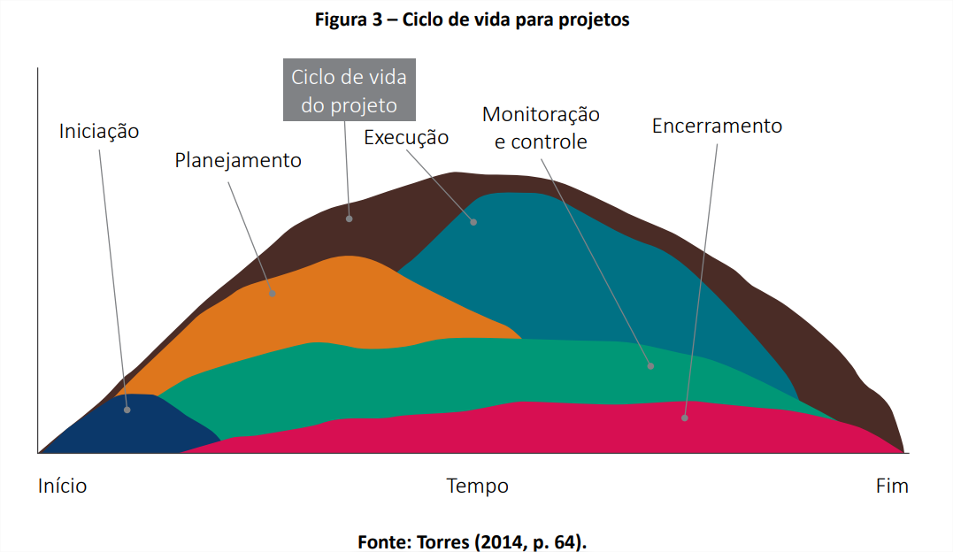
Ciclo de vida do projeto
Grupos de processos
Grupo de processos de iniciação
Grupo de processos de planejamento
Grupo de processos de execução
Grupo de processos de monitoramento e controle
Grupo de processos de encerramento

Slide 5
Ciclo de vida do projeto
Ciclo de vida preditivo (ex.: Projetos Momentum)
Ciclo de vida iterativo ou incremental (entregas parciais que agregam valor ao cliente)
Ciclo de vida adaptativo (quando o ambiente pode sofrer rápidas mudanças)

Slide 6
Áreas de Conhecimento
Uma área de conhecimento representa um grupo completo de conceitos, termos e atividades que compõem um campo profissional, um campo de gerenciamento de projetos ou especialização.

Slide 7
1. Gerenciamento da integração do projeto
Desenvolver o termo de abertura do projeto;
Desenvolver o plano de gerenciamento do projeto;
Orientar e gerenciar o trabalho do projeto;
Monitorar e controlar o trabalho do projeto;
Realizar o controle integrado de mudanças;
Encerrar o projeto ou fase.

Slide 8
2. Gerenciamento do escopo do projeto
Planejar o gerenciamento do escopo;
Coletar os requisitos;
Definir o escopo;
Criar a Estrutura Analítica do Projeto (EAP);
Validar o escopo;
Controlar o escopo.

Slide 9
3. Gerenciamento do tempo do projeto
Planejar o gerenciamento do cronograma;
Definir as atividades;
Sequenciar as atividades;
Estimar os recursos das atividades;
Estimar as durações das atividades;
Desenvolver o cronograma;
Controlar o cronograma.

Slide 10
4. Gerenciamento dos custos do projeto
Planejar o gerenciamento dos custos;
Estimar custos;
Determinar o orçamento;
Controlar os custos.

Slide 11
5. Gerenciamento da qualidade do projeto
Planejar o gerenciamento da qualidade;
Realizar a garantia da qualidade;
Controlar a qualidade.

Slide 12
6. Gerenciamento dos recursos humanos do projeto
Planejar o gerenciamento dos recursos humanos;
Mobilizar a equipe do projeto;
Desenvolver a equipe do projeto;
Gerenciar a equipe do projeto.

Slide 13
7. Gerenciamento das comunicações do projeto
Planejar o gerenciamento das comunicações;
Gerenciar as comunicações;
Controlar as comunicações.

Slide 14
8. Gerenciamento dos riscos do projeto
Planejar o gerenciamento dos riscos;
Identificar os riscos;
Realizar a análise qualitativa de riscos;
Realizar a análise quantitativa dos riscos;
Planejar as respostas aos riscos;
Controlar os riscos.

Slide 15
9. Gerenciamento das aquisições do projeto
Planejar o gerenciamento das aquisições;
Conduzir as aquisições;
Controlar as aquisições;
Encerrar as aquisições.

Slide 16
10. Gerenciamento das partes interessadas do projeto
Identificar as partes interessadas;
Planejar o gerenciamento das partes interessadas;
Gerenciar o engajamento das partes interessadas;
Controlar o engajamento das partes interessadas.

Slide 17
utilizando o Guia PMBOK na prática
Utilizar todas as ferramentas burocratiza o processo

Slide 18
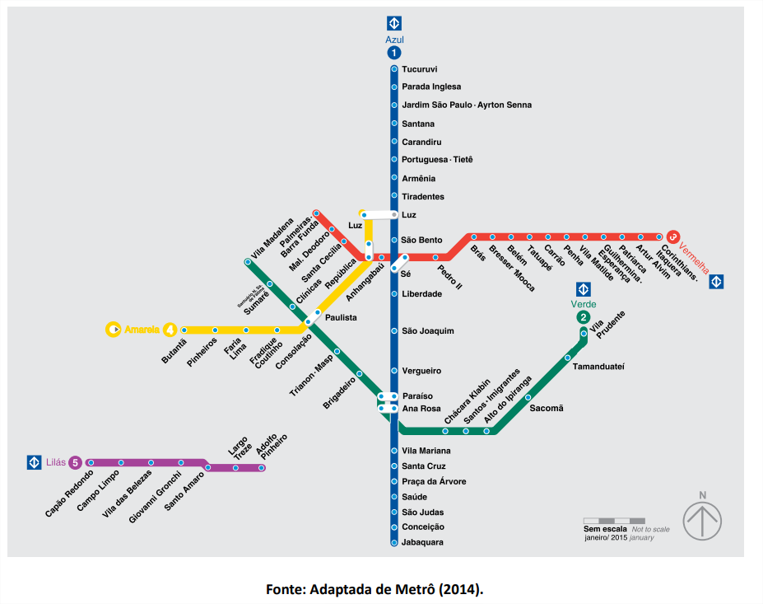
Outros padrões PMI
Padrão de gerenciamento de programas (The Standard For Program Management)
Um projeto pode ou não fazer parte de um programa, mas um programa sempre terá projetos.

Slide 19
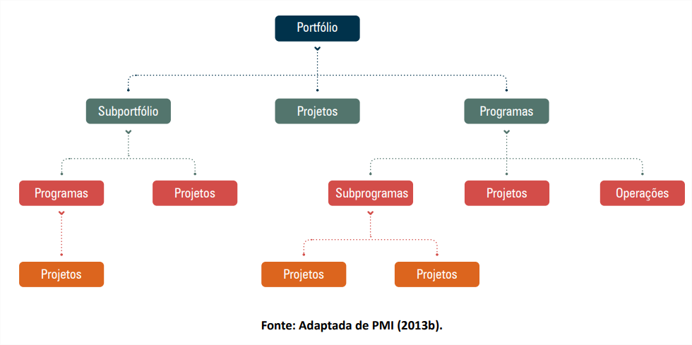
Outros padrões PMI
Padrão de gerenciamento de portfólio (The Standard for Portfolio Management)
O gerenciamento de portfólios se concentra em assegurar que os projetos e programas sejam analisados a fim de priorizar a alocação de recursos da organização.

Slide 20
Outros padrões PMI
Padrão de práticas para estimativas de projeto (Practice Standard for Project Estimating)
O guia Practice Standard for Project Estimating, que aborda as melhores práticas para realizar as estimativas de um projeto.

Slide 21
Outros padrões PMI
Em 1988, o Boston Big Dig, um importante complexo rodoviário de Boston, foi orçado inicialmente em aproximadamente US$ 2,2 bilhões. O empreendimento atrasou cinco anos e o custo chegou a US$ 14 bilhões, seis vezes o valor estimado;
Em 1996, o Bellagio Hotel, em Las Vegas, teve o orçamento inicial estimado em US$ 1,2 bilhões. No entanto, o custo final foi de US$ 1,6 bilhões;
Em 1914 o Canal do Panamá era entregue para operação a US$ 23 milhões abaixo do orçamento estimado;
O Sydney Opera House foi originalmente estimado em US$ 7 milhões e os custos finais chegaram a US$ 102 milhões.

Slide 22
Certificações do PMI
Project Management Professional (PMP): Para obter esta certificação, o profissional precisa satisfazer a alguns requisitos de educação e experiência profissional e aceitar um código de conduta profissional, além de se submeter e passar no exame de certificação PMP.
Certified Associate in Project Management (CAPM): trata-se de um certificado para profissionais que estão iniciando na área de gerenciamento de projetos e possuem pouca ou nenhuma experiência.
Program Management Professional (PgMP): Esta certificação é voltada para gerentes de programas que possuem experiência em atividades complexas que abragem funções, organizações presentes em diversas regiões geográficas e culturas.

Slide 23
Certificações do PMI
Portfolio Management Professional (PfMP): reconhece avançadas habilidades necessárias para uma gestão coordenada de diversas carteiras de projetos, programas ou operações focadas nos objetivos estratégicos organizacionais.
PMI Agile Certified Practitioner (PMI-ACP): A certificação exige que o profissional tenha realizado treinamento em metologias ágeis e também trabalhado ou liderado times de projetos utilizando tais metodologias.
PMI Professional in Business Analysis (PMI-PBA): trata-se de um certificado voltado para profissionais com experiência em análise de negócios. Ele destaca a capacidade de trabalhar de forma eficaz com as partes interessadas para definir suas necessidades de negócios, definir o resultado de projetos e conduzi-lo a resultados bem-sucedidos do negócio da organização.

Slide 24
Certificações do PMI
PMI Risk Management Professional (PMI-RMP): focado aos profissionais de gerenciamento de riscos, reconhece as competências e habilidades para identificar e avaliar os riscos de um projeto, definir planos de ação para responder às ameaças e aproveitar as oportunidades.
PMI Scheduling Professional (PMI-SP): voltado para os profissionais com habilidades em gerenciamento do tempo ou prazo de projetos. Reconhece as competências e habilidades para desenvolver e manter atualizado o cronograma do projeto.

Slide 25
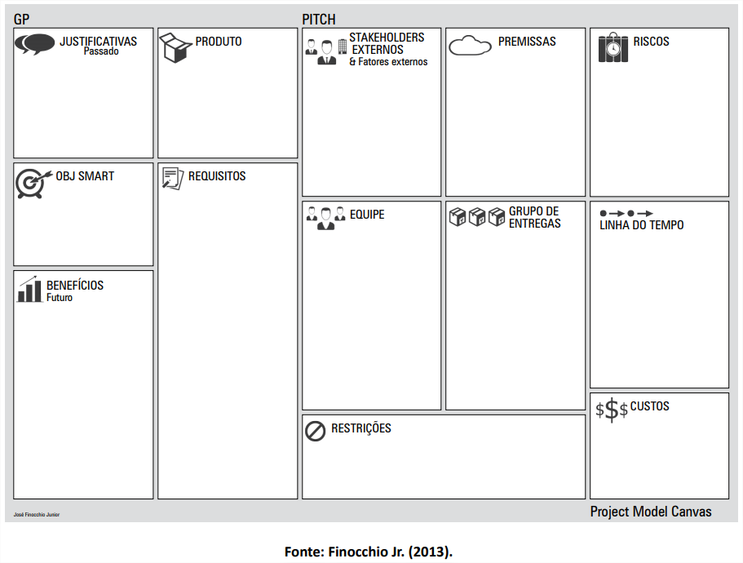
Outros padrões de mercado
Project Model Canvas

Slide 26
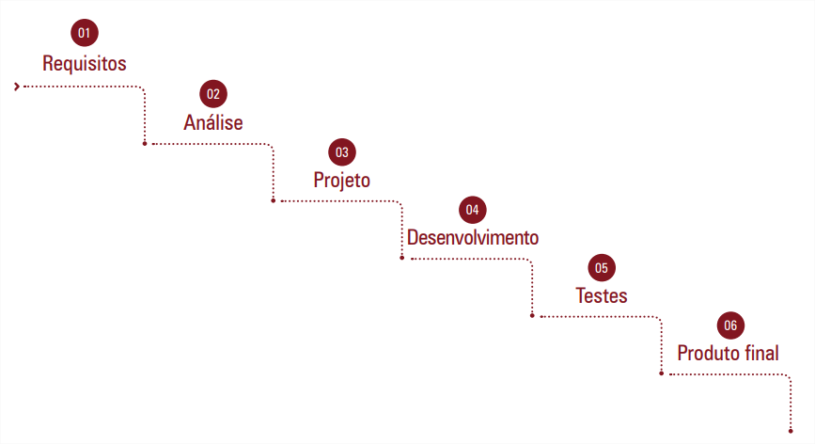
Outros padrões de mercado
Abordagens tradicionais e o gerenciamento ágil de projetos
Abordagem linear ou em cascata

Slide 27
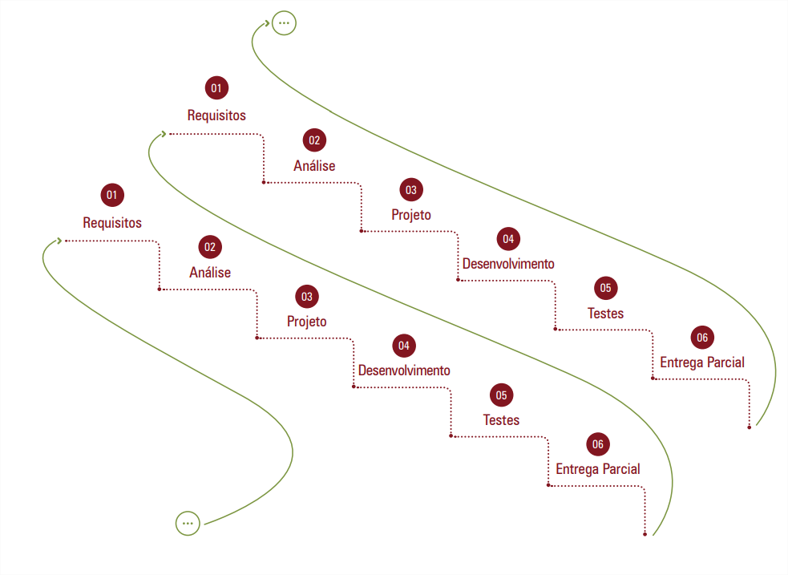
Outros padrões de mercado
Abordagens iterativas

Slide 28
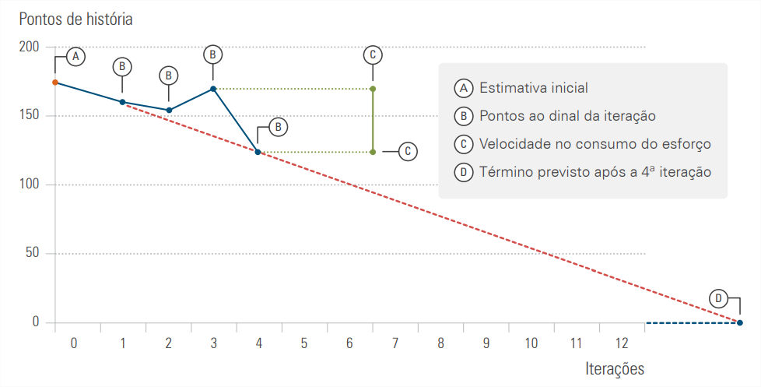
Outros padrões de mercado
Abordagens ágeis

Slide 29
ABORDAGEM CASCATA
Chamado de ciclo de vida clássico ou tradicional

Slide 30
ABORDAGEM CASCATA
Levantamento de requisitos ou necessidades junto ao cliente;
Planejamento onde definimos estimativas;
Modelagem onde fazemos a análise e projeto;
Construção onde codificamos e testamos;
Implantação ou emprego onde efetuamos a entrega;
Suporte e feedback do software concluído.

Slide 31
BIBLIOGRAFIA
Pressman, R. Engenharia de Software: Uma abordagem Profissional. 7º edição. Editora Bookman.
Ken Schwaber e Jeff Sutherland. Scrum Guide. Disponível em http://www.scrum.org
Mike Cohns: Succeding with Agile. Disponível em http://www.mountaingoatsoftware.com/blog/
Project Management Institute. Um Guia do Conhecimento Em Gerenciamento de Projetos - Guia Pmbok- 5ª Ed. 2014

